Slide 1




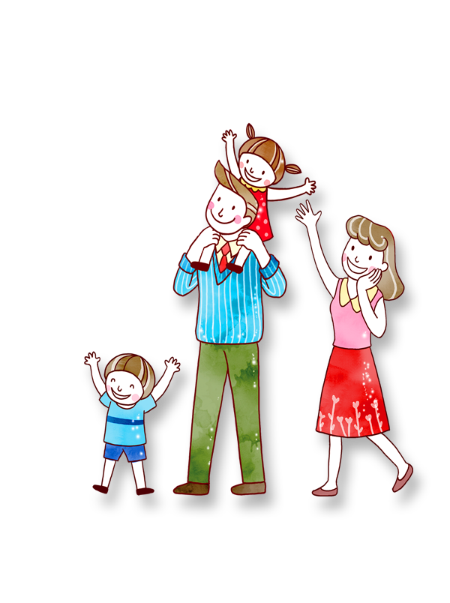


CHÀO MỪNG CÁC EM ĐẾN VỚI TIẾT
TOÁN LỚP 1
GIÁO VIÊN: Trần Thị Thúy

Slide 2





Toán

Slide 3
Ôn và khởi động

Slide 4
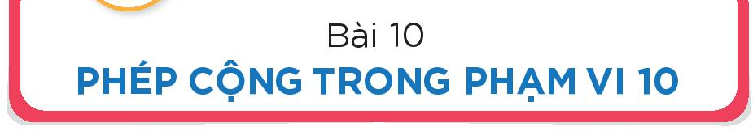


Slide 5


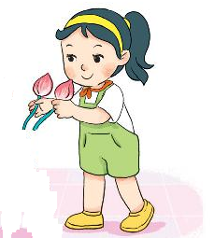
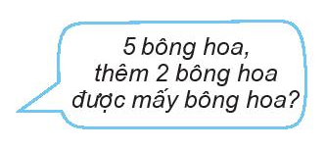


Slide 6






Slide 7





7

Slide 8




7

Slide 9

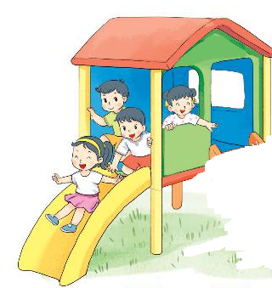
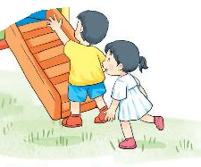

2
6

Slide 10
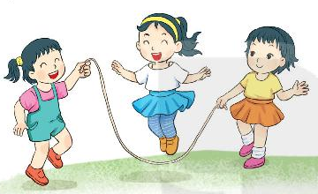
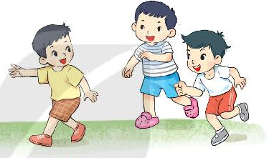

3
6

Slide 11


GIẢI LAO

Slide 12

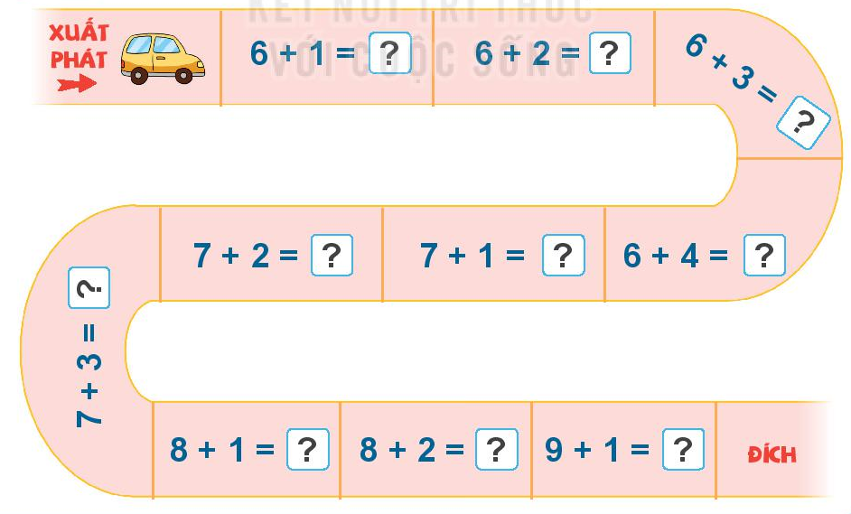
7
8
9
9
8
10
10
9
10
10

Slide 13
Củng cố
- GV củng cố lại bài
- GV nhận xét tiết học
- Dặn dò

